Slide 1

主升系列课程
板块复盘与梳理

Slide 2
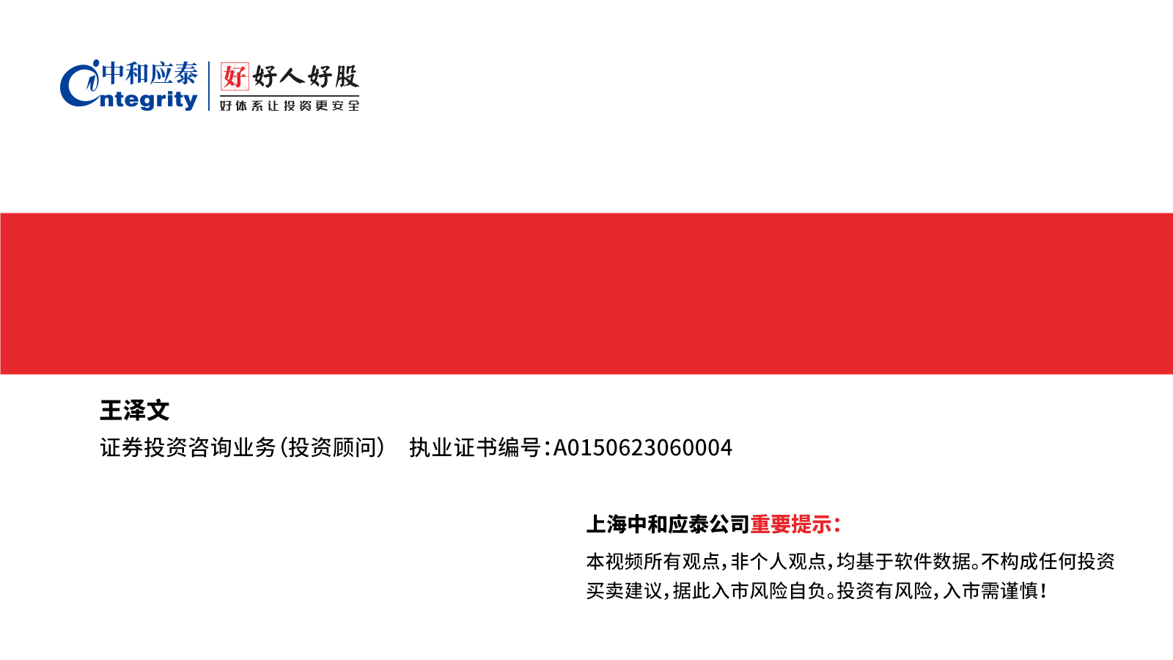

建立自己的交易核心框架，一切学习的东西都是在辅助加强核心框架的操作，系统性思维
见路不走是一种对自己交易的尊重，什么钱都想赚的人往往什么都赚不到，
高手只赚一种钱，十年磨一剑

Slide 3
系统性复盘的两种主要思路
自上而下——先大盘（天时配合），再板块，最后个股
自下而上——先个股（强扭转），再板块，大盘确认

Slide 4
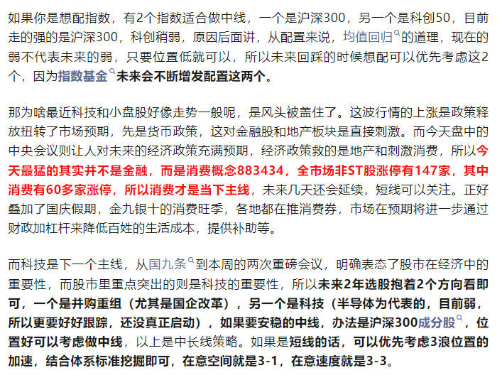

Slide 5
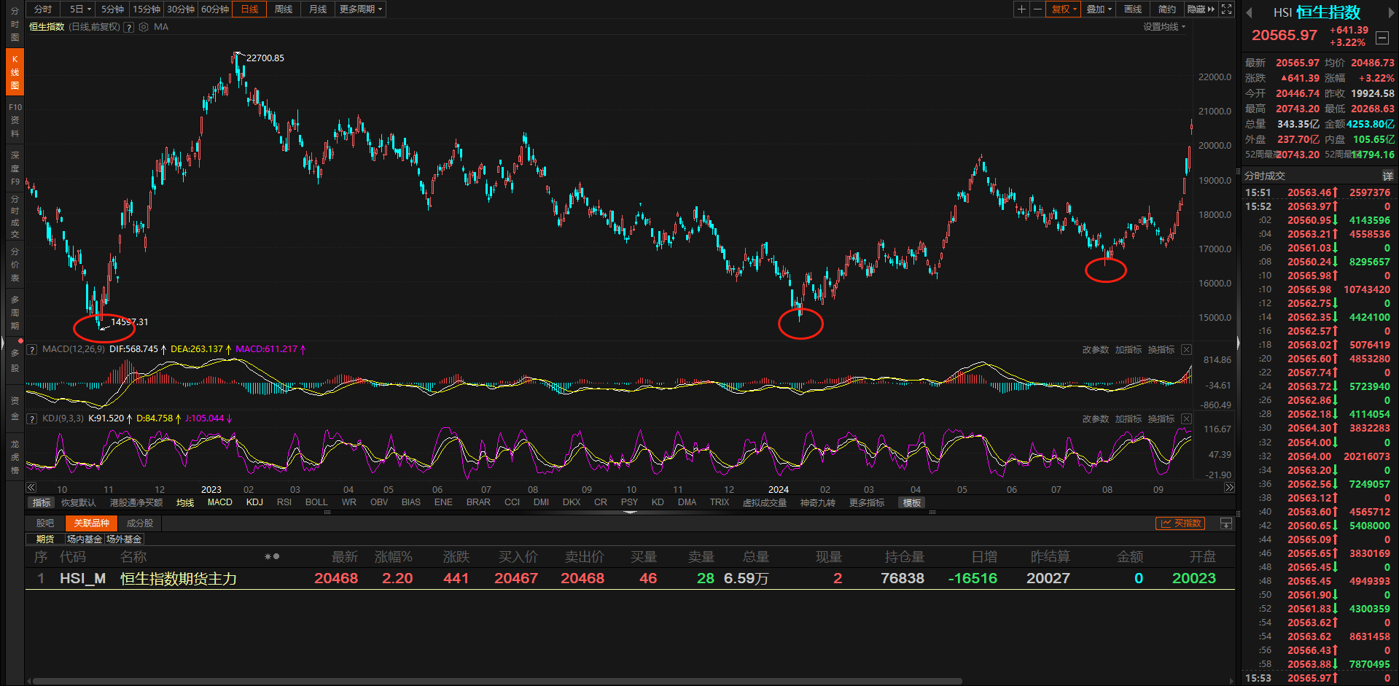

Slide 6
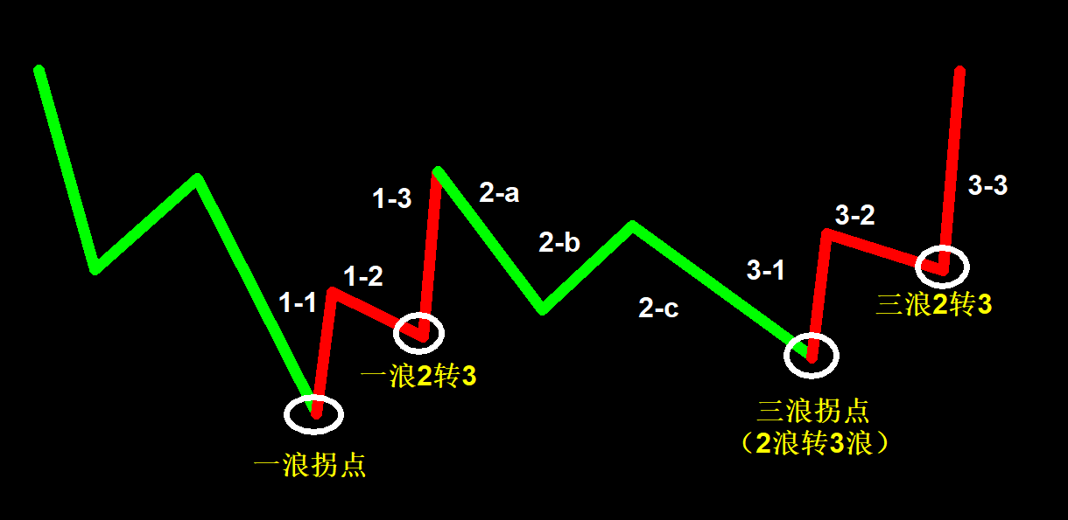
一浪：空间最大，资金效率最低。
三浪：空间中等，资金效率中等。
三浪3：空间最小，资金效率最高。
一浪3：效率不如3-3，除非是主线板块，否则做的少

Slide 7
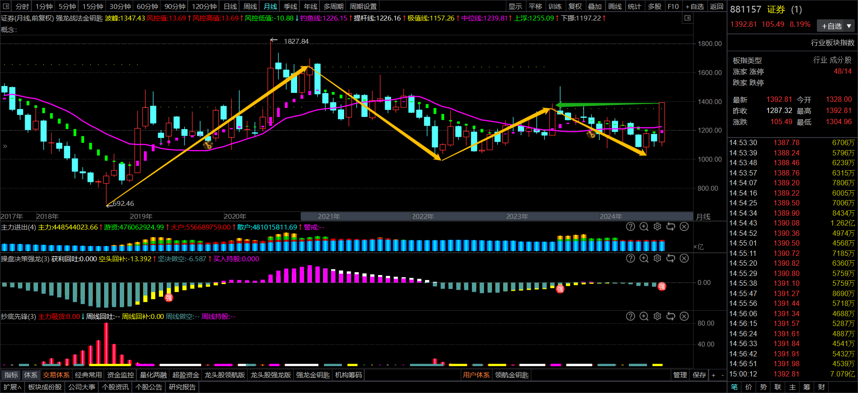

Slide 8
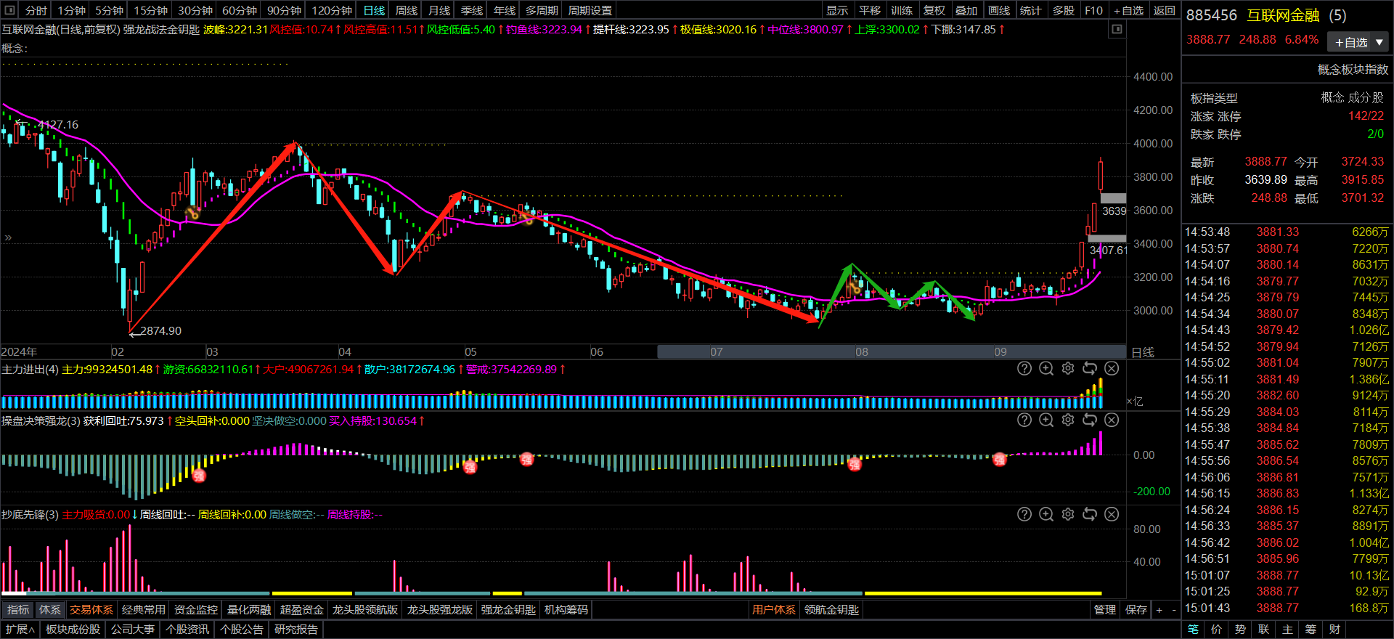

Slide 9
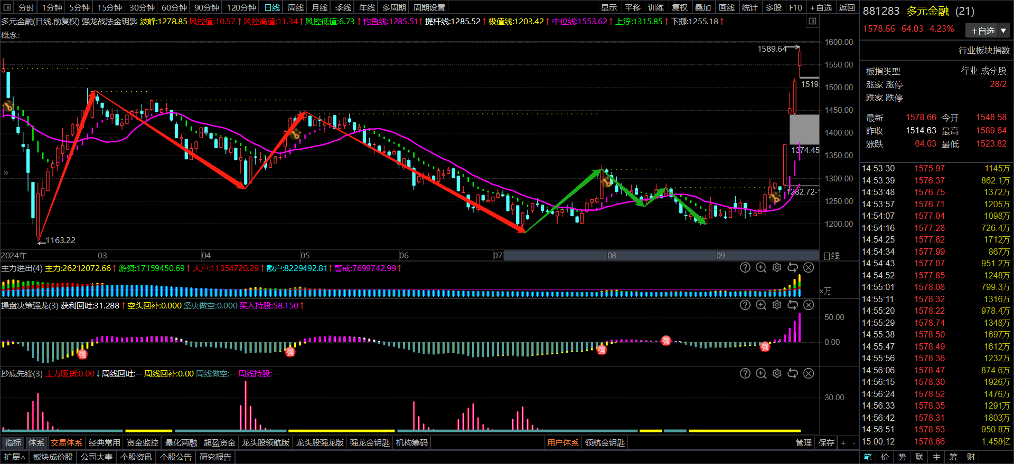

Slide 10
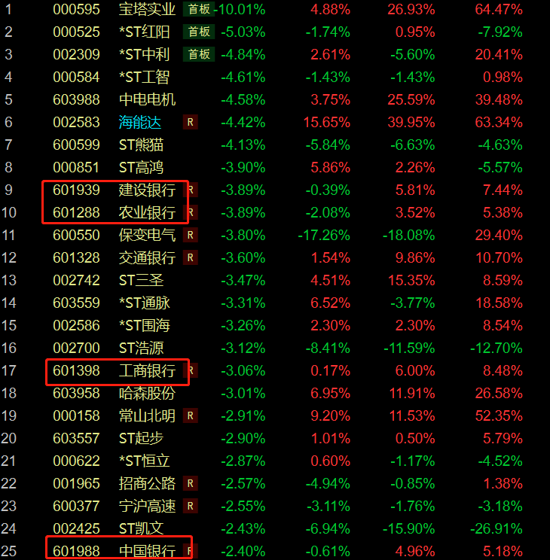

Slide 11
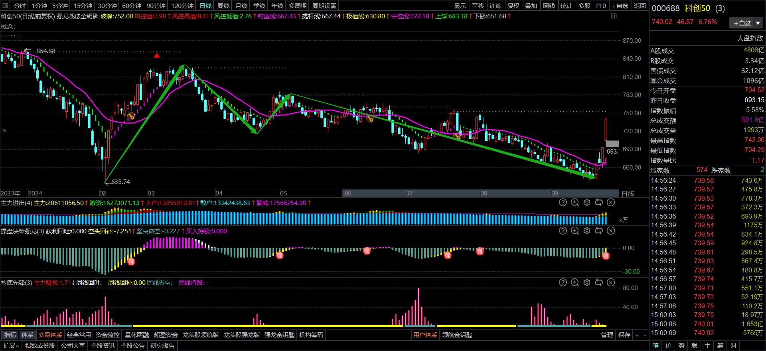

Slide 12
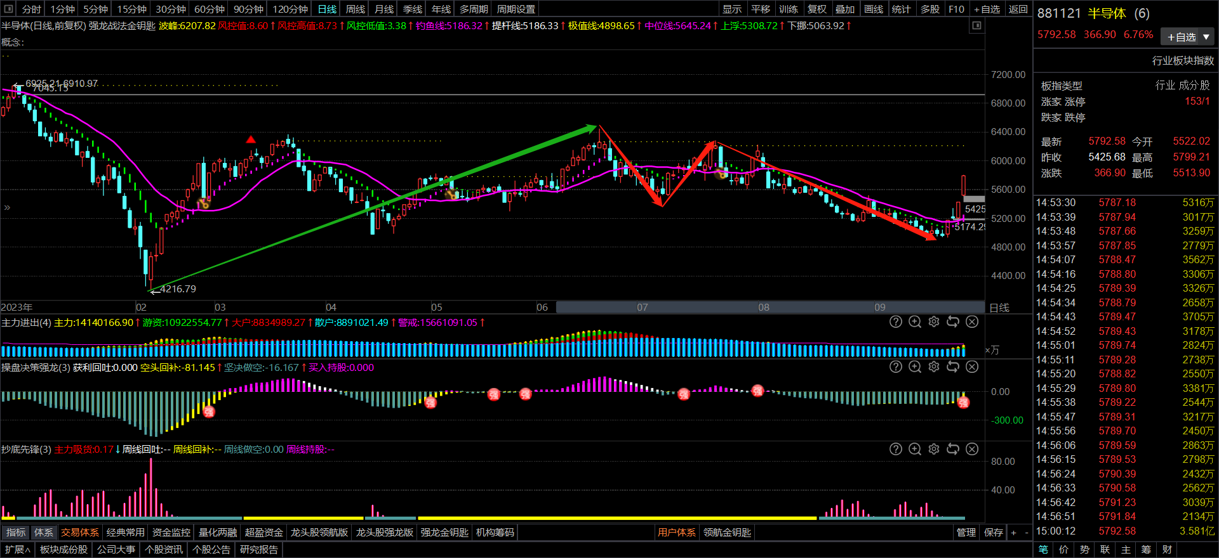

Slide 13
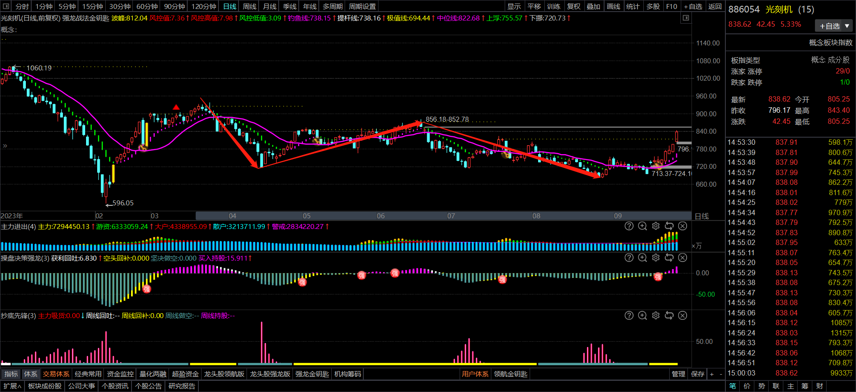

Slide 14
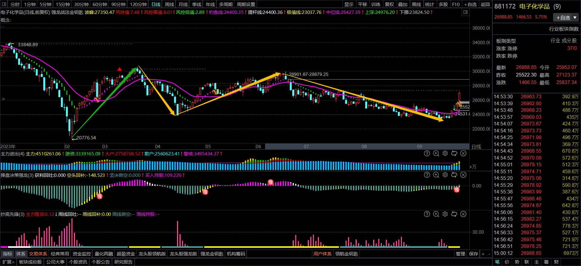

Slide 15
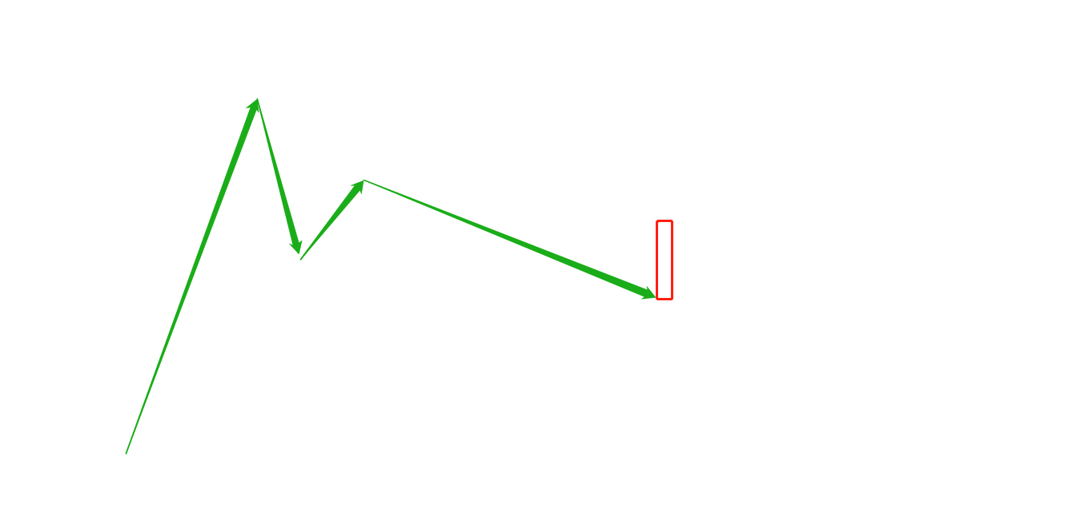

Slide 16
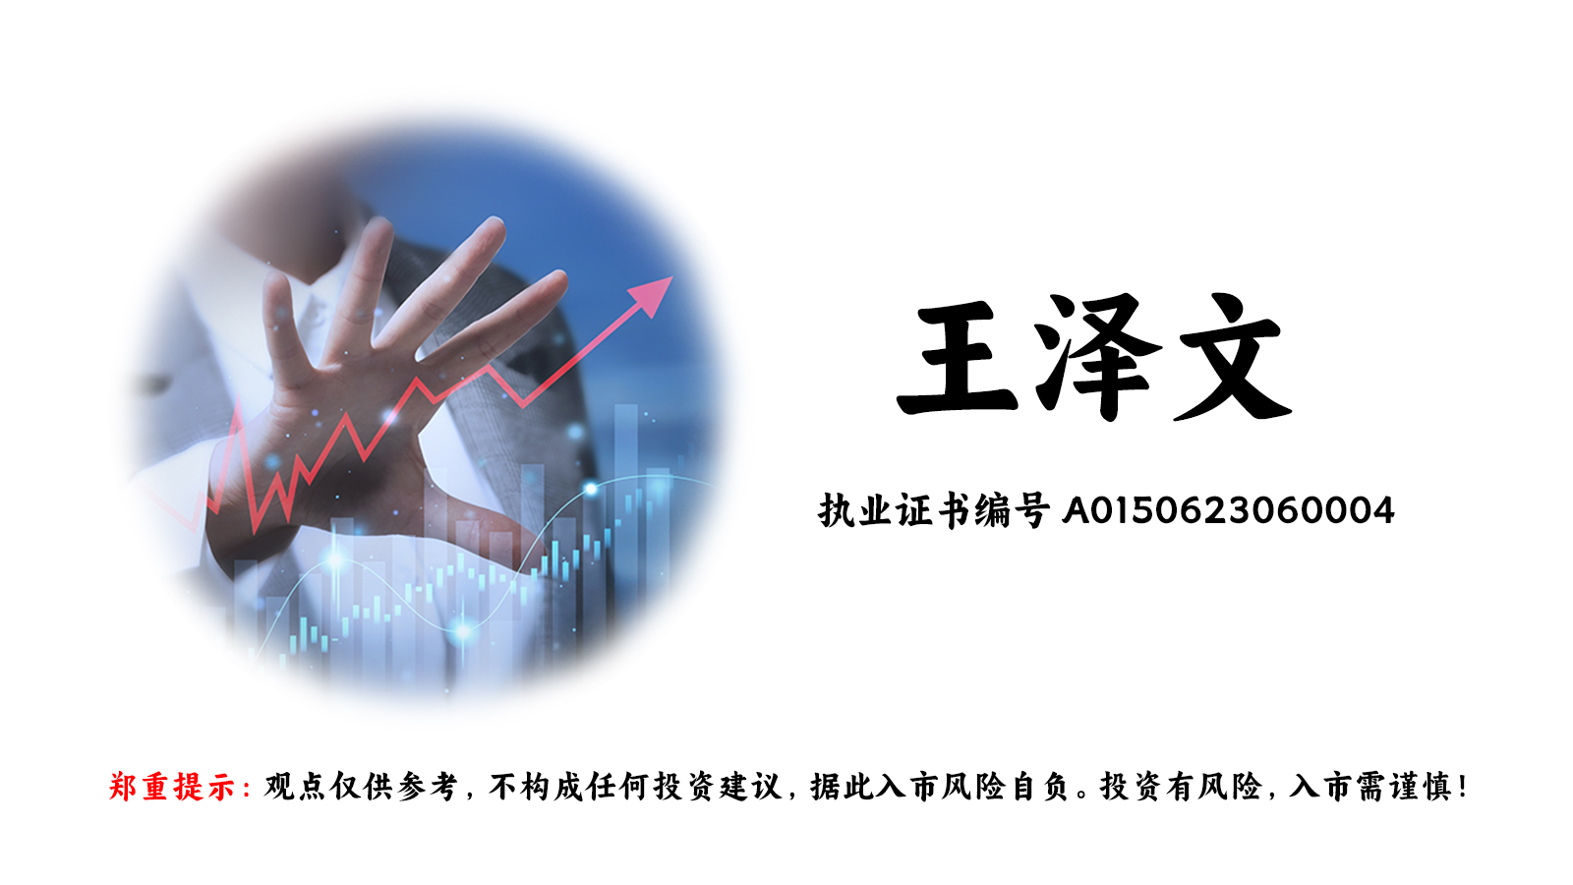
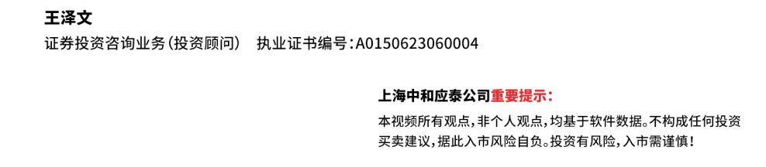

Slide 17


Slide 18
知行合一平常心欲速则不达

